Slide 1

Présentation Stage HUMANIS 2018
03/04/2019
MICHAUD Théo
SNIR 2
Notes:
1

Slide 2

REMERCIEMENT
1/32
Notes:
remercier mon tuteur en entreprise, Hervé
SERRRADJ
les membres du service Réseau &
Télécom
mes professeurs du lycée Touchard
1

Slide 3
SOMMAIRE
Présentation de la structure d’accueil
HUMANIS
La DSI
Service Réseau & Télécom
Architecture des Réseaux
Mes missions
Cartographie des réseaux
Assistance utilisateurs
Supervision des équipements réseaux
Conclusion
1/32

Slide 4
La structured’accueil
HUMANIS
03/04/2019
MICHAUD Théo
1/32
Notes:
© Copyright Showeet.com – Creative & Free PowerPoint Templates
1

Slide 5
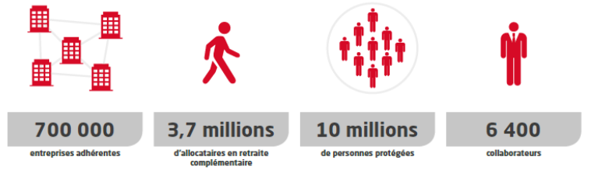
HUMANIS c’est quoi ?
Une entreprise de protection sociale
Plus de 120 sites dans toute la France
Un regroupement entre plusieurs assurances
1/32
Notes:
Parler du dernier changement
→Malakof Médéric HUMANIS

Slide 6
Les différents métiers
L’action sociale ;
La retraite complémentaire ;
La santé ;
L’épargne et la retraite entreprise ;
La prévoyance et dépendance
1/32
Notes:
Parler du dernier changement
→Malakof Médéric HUMANIS

Slide 7
Les chiffres clés
6400 collaborateurs ;
Près de 10 millions de personnes protégées ;
700 000 entreprises adhérentes ;
1er acteur dans différents secteurs comme la santé collective ;
3ème rang des groupements mutualistes.
1/32
Notes:
Parler du dernier changement
→Malakof Médéric HUMANIS

Slide 8
La structured’accueil
La DSI
03/04/2019
MICHAUD Théo
1/32
Notes:
© Copyright Showeet.com – Creative & Free PowerPoint Templates
1

Slide 9
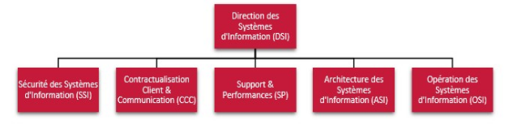
La DSI c’est quoi ?
Propose et met en œuvre la stratégie du groupe en matière de système d’information et de télécommunications.
Garantit l’évolution et le maintien des infrastructures informatiques et l’ensemble des applicatifs.
la DSI s’organise autour de 5 pôles :
1/32
Notes:
Pour pouvoir répondre à toutes ces missions, la DSI s’organise autour de 5 pôles agissant en réponse aux problématiques énoncées précédemment :

Slide 10
La structured’accueil
Service Réseau&Télécom
03/04/2019
MICHAUD Théo
1/32
Notes:
© Copyright Showeet.com – Creative & Free PowerPoint Templates
1

Slide 11
Service Réseau&Télécom
Il fait partie du département Système et Réseaux
Composé d’une vingtaine de personnes en charge de l’infrastructure réseau et téléphonie.
Répartis sur plusieurs sites stratégiques.
1/32
Notes:
En effet, ces équipes sont localisées à proximité
des sites hébergeant les datacenters de
l’entreprise (Saran et Lille) ou bien du siège
administratif (Malakoff).

Slide 12
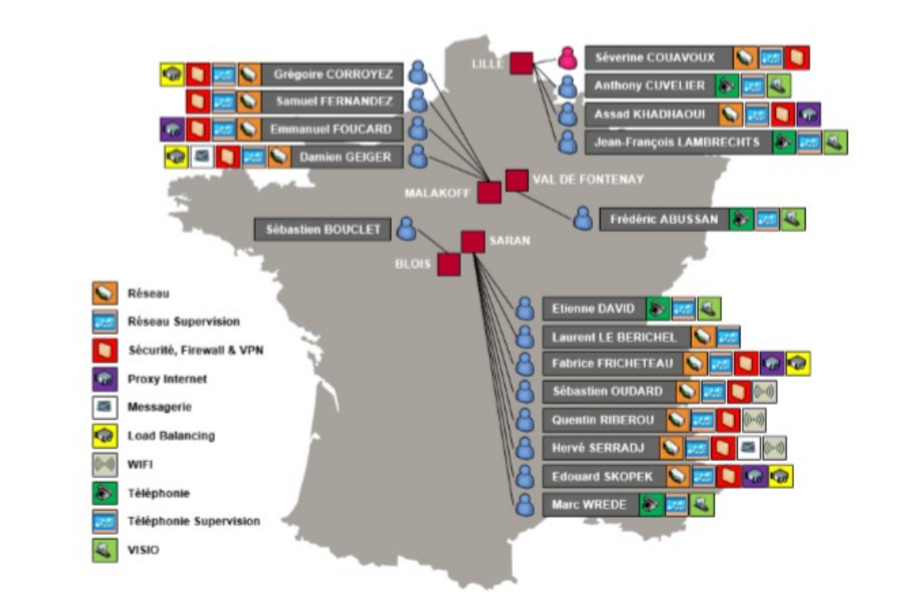
1/32
Notes:
L’objectif principal est d’assurer l’accès de bout
en bout entre toutes les applications/ services et
les terminaux des utilisateurs grâce à une
infrastructure de robuste et sécurisée. Afin de
garantir la pérennité et l’intégrité des services,
les compétences au sein de l’équipe sont
Multiples (réseaux filaires et sans-fil, pare-feu,
etc.) et comportent toutes, au minimum, un
référent et un backup.

Slide 13
La structured’accueil
Architecture des Réseaux
03/04/2019
MICHAUD Théo
1/32
Notes:
© Copyright Showeet.com – Creative & Free PowerPoint Templates
1

Slide 14
Architecture des Réseaux
le groupe HUMANIS dispose d’importants réseaux d’interconnexion
De multiples liaisons permettent aux utilisateurs de consulter les données stockées au sein des datacenters, mais également d’utiliser les applications qu’ils hébergent.
HUMANIS dispose de deux structures d’interconnexion
(Orange Business ou SFR)
1/32
Notes:
En effet, selon les secteurs d’activité divers
(prévoyance, retraite, etc.) et surtout la taille des
sites, certaines entités sont interconnectées sur
Des liaisons du réseau ORANGE BUSINESS
SERVICE (appelé « MAN ») et d’autres passent
par les infrastructures de l’opérateur SFR
(appelé « WAN»).

Slide 15
Mes Missions
03/04/2019
MICHAUD Théo
1/32
Notes:
© Copyright Showeet.com – Creative & Free PowerPoint Templates
1

Slide 16




Une journée chez HUMANIS
8:00
10:30 – 10:45
12:00 – 13:00
13:00 – 14:45
14:45 – 17:00
Travail
Travail
Travail
Travail
Travail
Your Footer Here
1/32
Notes:
© Copyright Showeet.com – Creative & Free PowerPoint Templates
<numéro>

Slide 17
Mes Missions
Cartographie
des réseaux
03/04/2019
MICHAUD Théo
1/32
Notes:
© Copyright Showeet.com – Creative & Free PowerPoint Templates
<numéro>

Slide 18

Cartographie des Réseaux
Découverte des différents outils utilisés par l’équipe Réseau.
→ Microsoft Visio
Nécessaire d’actualiser les cartes des structures
1/32
Notes:
Visio permet d’obtenir rapidement un aperçu
de la structure du LAN des sites

Slide 19
Cartographie des Réseaux
Identification précise des équipements actifs via le protocole de découverte de CISCO ‘CDP’.
Référencé les interconnections existantes pour représenter les schéma détaillé.
1/32
Notes:
Le Cisco Discovery Protocol (CDP) est un
protocole de découverte de réseau de niveau 2
permet, avec SNMP, de trouver d'autres
périphériques voisins directement connectés
(routeur, switch, pont, etc.)
--------------------------------------------------------
SNMP
permet aux administrateurs réseau de gérer les
équipements du réseau, de superviser et de
diagnostiquer des problèmes réseaux et
matériels à distance.

Slide 20
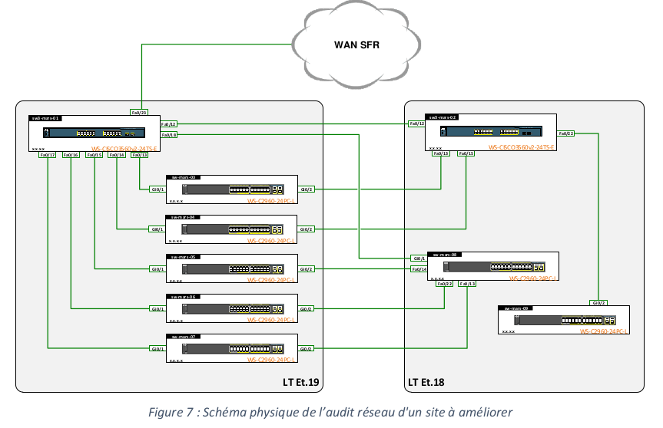
1/32

Slide 21
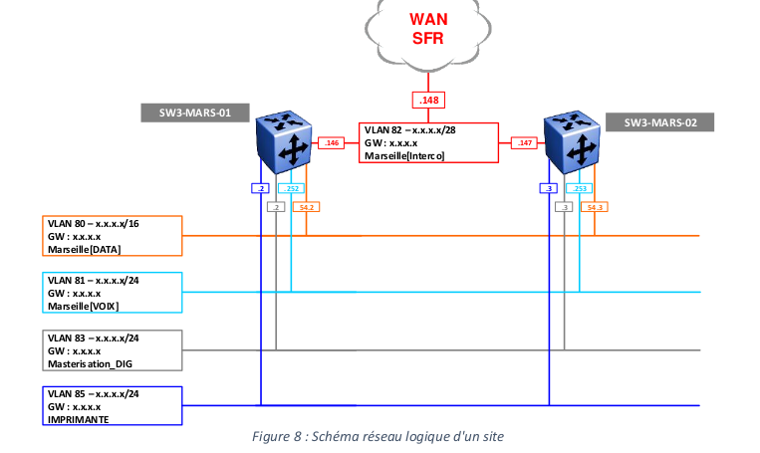
1/32

Slide 22
Mes Missions
Assistance utilisateurs
03/04/2019
MICHAUD Théo
1/32
Notes:
© Copyright Showeet.com – Creative & Free PowerPoint Templates
<numéro>

Slide 23

Assistance Utilisateurs
Résoudre les problèmes rencontrés par le personnel de l’entreprise.
via un numéro de téléphone unique, le 5051.
Fonctionne sous forme de ticket via l’outil de hotline Easyvista
1/32
Notes:
Pour mémoire, un incident est un
dysfonctionnement rencontré lors de l’utilisation
des outils mis à la disposition des utilisateurs
par la DSI.
Chaque ticket est catégorisé en fonction de
l’impact de l’incident sur la production ou le bon
fonctionnement de l’entreprise
un délai maximal de rétablissement est attribué
afin de garantir le traitement rapide des
incidents critiques

Slide 24
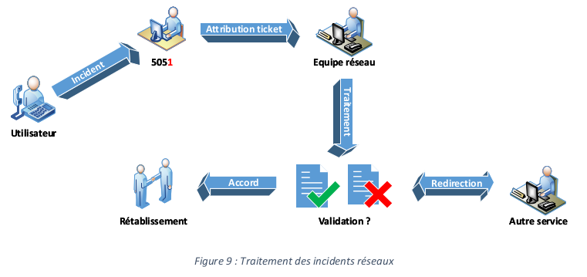
Assistance Utilisateurs
1/32

Slide 25
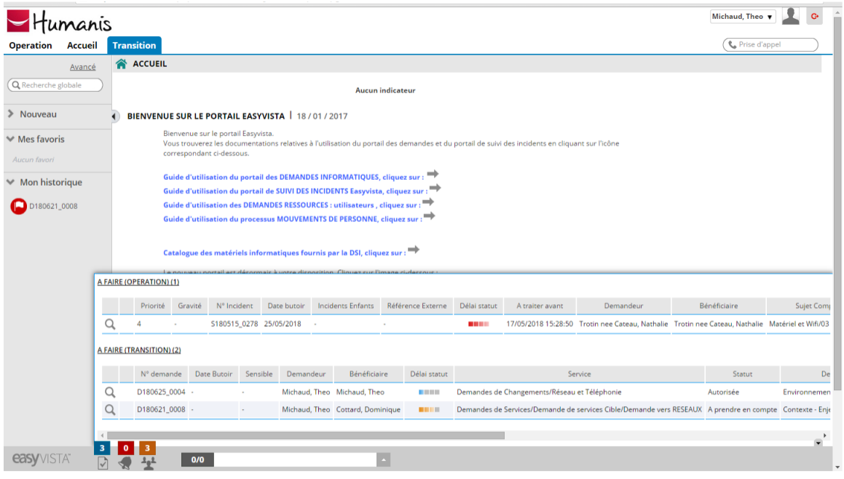
1/32

Slide 26
Mes Missions
Supervision des équipements
03/04/2019
MICHAUD Théo
1/32
Notes:
© Copyright Showeet.com – Creative & Free PowerPoint Templates
<numéro>

Slide 27
Supervision des équipements
Réseaux
Élément clef pour pouvoir connaître en temps réel l’état des infrastructures systèmes et réseaux.
Zabbix permet de faciliter l’administration des réseaux de l’entreprise en améliorant la surveillance des équipements actifs.
1/32

Slide 28
Supervision des équipements
Réseaux
Nouvelles cartes pour visualiser en temps réel si le réseau se porte bien
Problèmes = Alertes → tableau de bord Zabbix
1/32

Slide 29
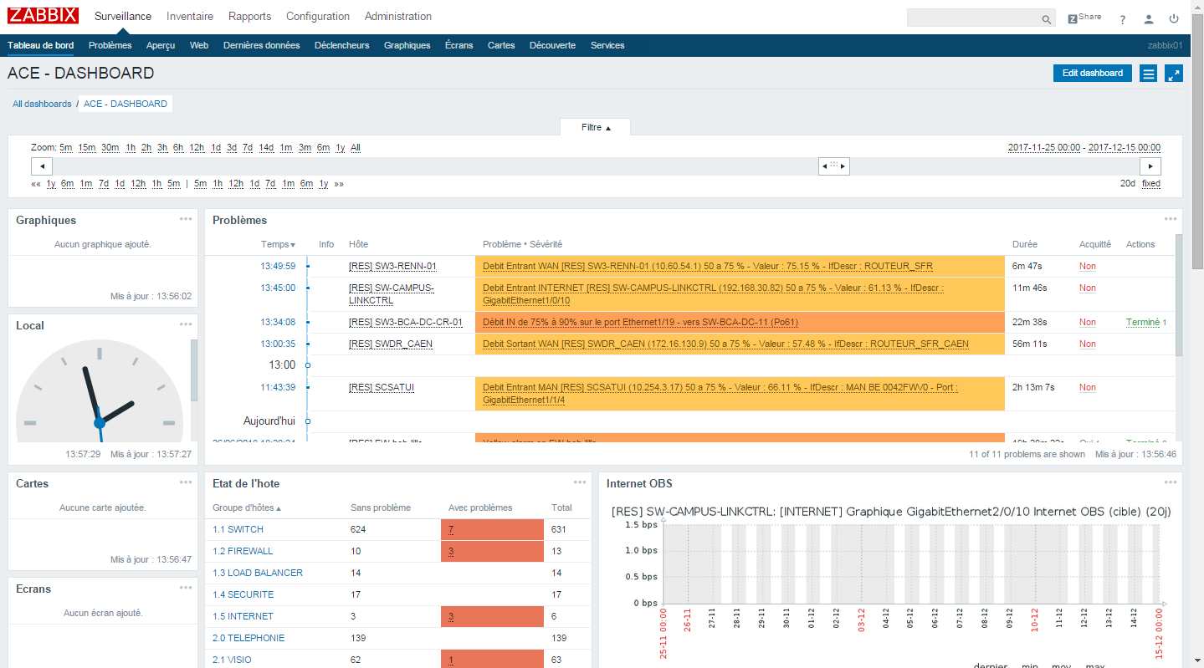
1/32

Slide 30
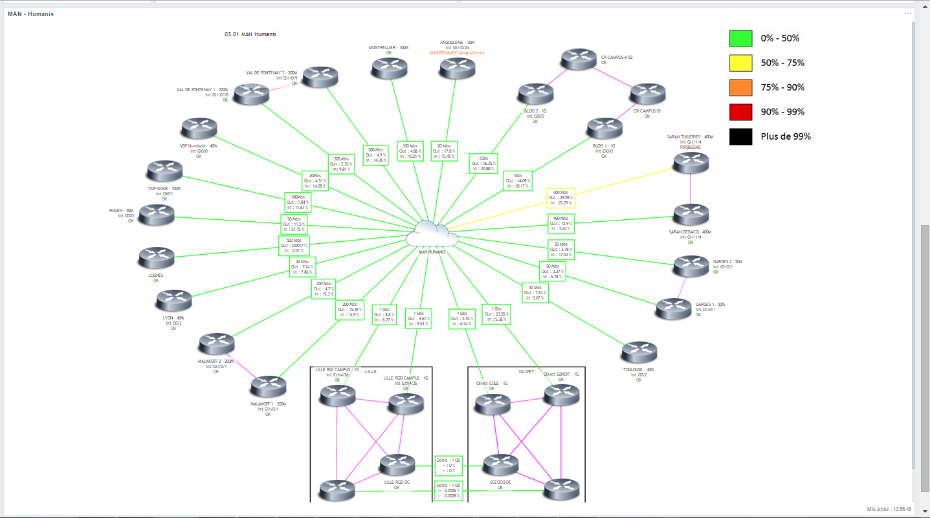
1/32

Slide 31
Conclusion
03/04/2019
MICHAUD Théo
1/32
Notes:
© Copyright Showeet.com – Creative & Free PowerPoint Templates
<numéro>

Slide 32

Michaud Théo
Presentation Stage
Merci!
Avez-vous des questions ?
03/04/2019
1/32
Notes:
© Copyright Showeet.com – Creative & Free PowerPoint Templates
<numéro>

